Slide 1
Aix-en-Provence

Slide 2
Position
ville et commune française, en région
Provence-Alpes-Côte d'Azur,
dans le département
du Delta du Rhône. La ville est située
dans la vallée de la rivière Arc, à un
mile de la rive droite de la rivière.

Slide 3
Położenie
miejscowość i gmina we Francji, w regionie Prowansja-Alpy-Lazurowe Wybrzeże, w departamencie Delta Rodanu. Miasto jest ulokowane w dolinie rzeki Arc, o milę od prawego brzegu rzeki.

Slide 4
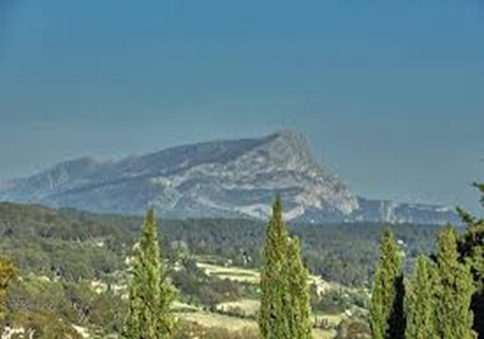
Endroits intéressants
Il existe de nombreux endroits intéressants
et beaux à Aix-en-Provence.
De tels endroits
incluent certainement le Terrain des Peintres
et le Lac de Saint Croix du Verdon.

Slide 5
Ciekawe miejsca
W Aix-en-Provence jest bardzo dużo ciekawych a zarazem pięknych miejsc. Do takich miejsc należą na pewno Terrain des Peintres i Lac de Saint Croix du Verdon.

Slide 6
Curieux
Elle a été fondée en 122 av. par le
consul romain Gaius Sextius
Calvinus en tant que colonie de
vétérans de ses troupes et a été
nommé Aquae Sextiae.

Slide 7
Ciekawostka
Założone zostało w 122 roku p.n.e. przez rzymskiego konsula Gaiusa Sextiusa Calvinusa jako kolonia weteranów jego wojsk i nazwane zostało Aquae Sextiae.

Slide 8
J'ai utilisé des sites
http://navtur.pl
https://pl.tripadvisor.com

Slide 9
Korzystałem ze stron:
http://navtur.pl
https://pl.tripadvisor.com

